Slide 1


Путешествие в мир музыкальных сокровищ
Праздник посвящения
первоклассников
в музыканты

Slide 2
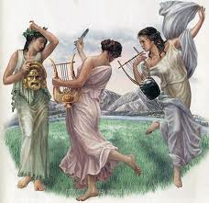
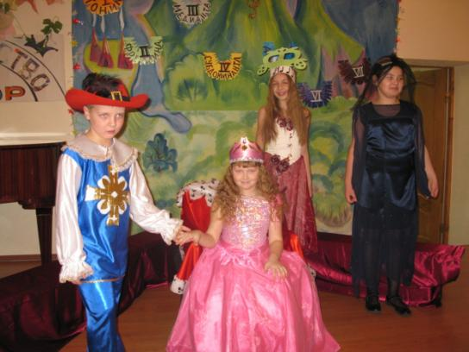
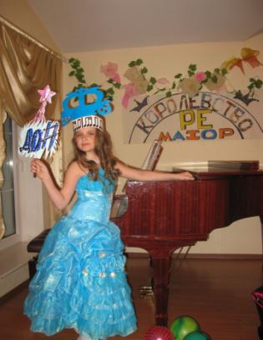
Тоника Доминанта Субдоминанта

Slide 3
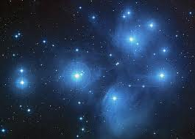
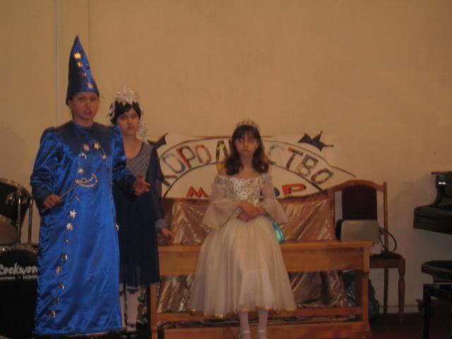
Придворный Звездочет

Slide 4

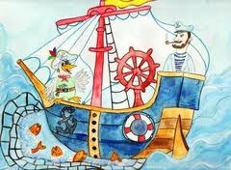
Капитан Ритм

Slide 5
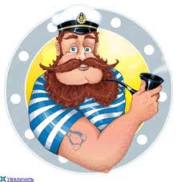
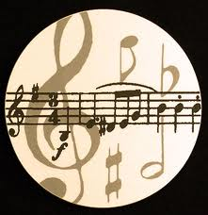
Боцман Мажор

Slide 6
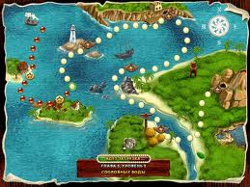
Карта музыкального путешествия
Море звуков
Шумовые рифы
Остров нот
Мыс оркестров
Материк музыкальных инструментов
Бухта музыкальной грамоты
Архипелаг искусств
Океан чувств

Slide 7
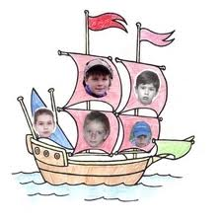
Загадка капитана ритма
Все мы с радостью готовы в музыканты вас принять,
Но попробуйте сначала вы загадку разгадать:
Чтобы всюду ноты-точки размещались по местам,
Пять линеек нотной строчки мы назвали…

Slide 8


Корабль «Нотный стан»

Slide 9
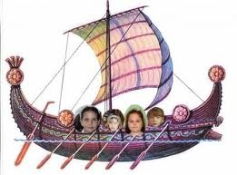
Загадка боцмана мажора
Завитой фигурный знак
не рисуется никак!
Он красиво
ноту «соль»
обвивает, как фасоль.
Он велик и всемогущ! Это наш….

Slide 10


Флаг «Скрипичный ключ»

Slide 11
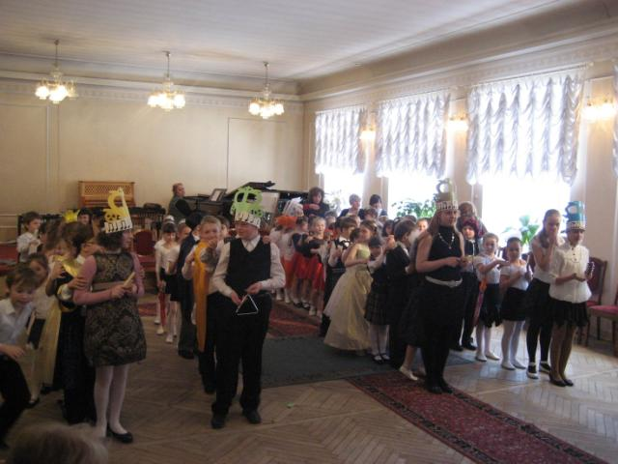
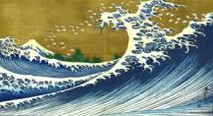
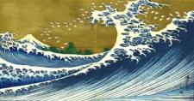

Подготовка к отплытию

Slide 12

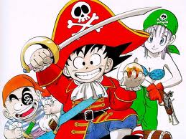
Пират Тритон

Slide 13
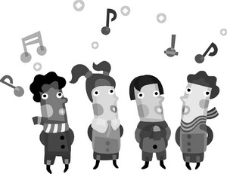
Семь правил поведения на музыкальном корабле
Правило ДО
Телефон ношу с собою и концерт - не исключенье,
В зале отключать не буду, вдруг кто срочно позвонит!
Правило РЕ
Ну и что, что опоздали, может «в пробке» мы застряли!
В первый ряд, чтоб лучше видеть, не смущаясь, мы пройдем.
Правило МИ
Как же нам пройти на место? Повернусь спиной к сидящим
И цепляясь за все спинки, наступая на все ноги,
Вдоль рядов, как по тоннелям буду я ползти.
Правило ФА
В кресло сядем, развалившись, вытянем вперед мы ноги,
Отдохнем, ведь так устали, пока на концерт бежали…
Правило СОЛЬ
Если нравится мне пьеса, я пихну локтем соседа,
Громко выскажу восторги и жвачку пожую.
Правило ЛЯ
Удивляюсь, почему же все молчат между частями?
Один я апплодисментом музыкантов поддержу!
Правило СИ
Не дождавшись окончанья выступления артистов,
Сразу брошусь я на выход, буду первым в гардеробе, заберу свое пальто!

Slide 14
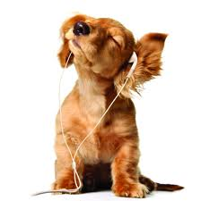
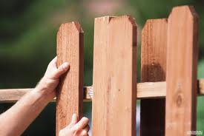

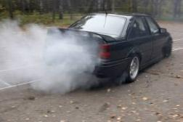
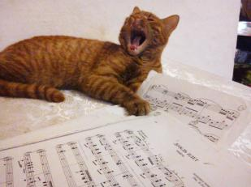
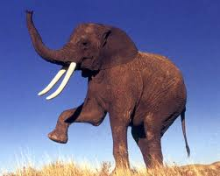
Можно слушать все на свете

Slide 15
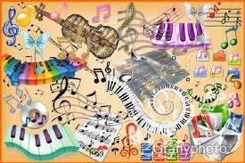
Шумовые рифы
Гроза
Поезд
Хор
Будильник
Рояль
Скрипка
Самовар
Холодильник
Молоток
Ветерок
Флейтист
Вокалист
Какие звуки
музыкальные,
а какие немузыкальные?

Slide 16

ОСТРОВ НОТ Какие знаки музыкальные, а какие нет?
= ; 2 @ № 7 ? + 5 = √ % 4 $

Slide 17
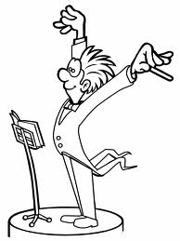
Загадка пирата тритона
Кто невежливый такой повернулся к нам спиной?
Стал размахивать руками прямо в зале перед нами?
Не приучен он к порядку!
Видно, делает зарядку!
С ним звучит
оркестр и хор…
Кто же это?

Slide 18
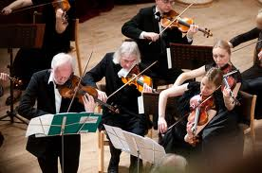
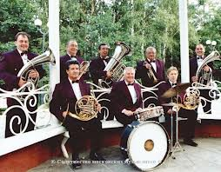
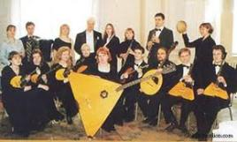
Материк музыкальных инструментов
Почему оркестры имеют такие названия?
Струнный
Духовой
Народный
Симфонический

Slide 19
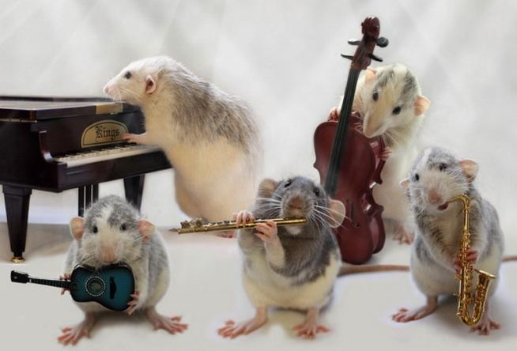
Материк музыкальных инструментов
Кто на чем играет?
На виолончели
На саксофоне
На гитаре
На рояле
На флейте

Slide 20
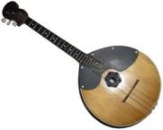
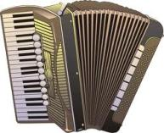
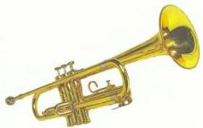
Найдите лишнее слово
Баян, чемодан, аккордеон, домра, балалайка
Скрипка, скрепка, труба, саксофон, микрофон
Барабан, тарелки, ложки, поварешки, литавры

Slide 21
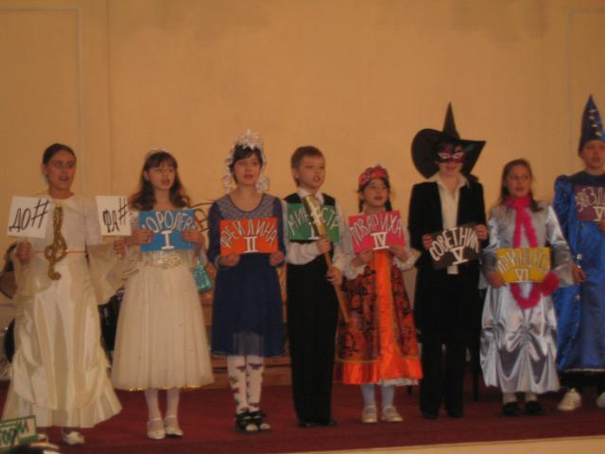
Бухта музыкальной грамоты Назовите «имена» всех ступеней королевства Ре мажор

Slide 22
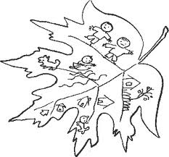
Осенняя гамма
Пусто ласточки гнездо - ДО-ДО-ДО
Осенины на дворе - РЕ-РЕ-РЕ
Плачет ветер за дверьми - МИ-МИ-МИ
Дождики тиха строфа - ФА-ФА-ФА
У него своя есть роль - СОЛЬ-СОЛЬ-СОЛЬ
Затихает вся земля - ЛЯ-ЛЯ-ЛЯ
Дождик скуку унеси - СИ-СИ-СИ
Пусто ласточки гнездо - ДО-ДО-ДО

Slide 23
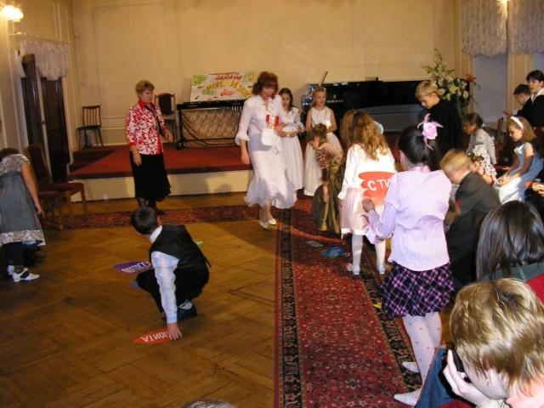
Архипелаг искусств

Slide 24
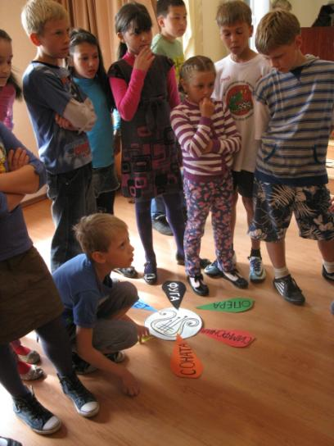
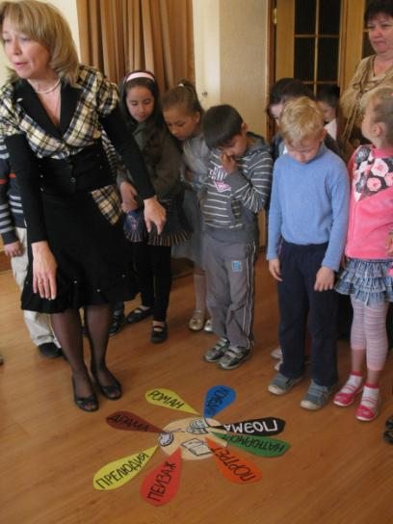
У кого получится быстрее?

Slide 25
Цветик - Семицветик
опера
этюд
симфония
менуэт
музыка
соната
балет
песня

Slide 26
Цветик - Семицветик
пейзаж
комедия
портрет
Другие виды искусств
стихи
сказка
дворец
трагедия

Slide 27
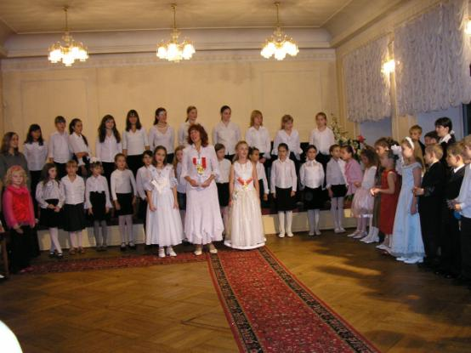
Клятва Юных Музыкантов
Всем сердцем музыку любить - КЛЯНЕМСЯ!
Без фальши. Искренно дружить - КЛЯНЕМСЯ!
Свой инструмент беречь, хранить - КЛЯНЕМСЯ!
Учителей не подводить - КЛЯНЕМСЯ!
Не бегать в школе. В коридорах не кричать - КЛЯНЕМСЯ!
В библиотеку ноты вовремя сдавать - КЛЯНЕМСЯ!
Уроков никогда не пропускать - КЛЯНЕМСЯ!
Учиться на «4» и на «5» - КЛЯНЕМСЯ!

Slide 28

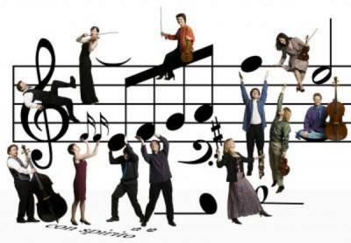
Спасибо за внимание
Презентацию подготовила
Галямова Наталья Николаевна

